Slide 1
Módulo 10: Administración de redes
Redes empresariales, seguridad y automatización V7.0
(ENSA)
Notes:
Cisco Networking Academy Program
Redes empresariales, seguridad y automatización v7.0 (ENSA)
Módulo 10: Administración de redes

Slide 2
Objetivos del módulo
Título del módulo: Administración de redes
Objetivo del módulo: Implementar protocolos para administrar la red.
Título del tema | Objetivo del tema
Detección de dispositivos con CDP | Utilizar CDP para documentar una topología de red.
Detección de dispositivos con LLDP | Utilizar LLDP para asignar una topología de red.
NTP | Implementar NTP entre un cliente NTP y un servidor NTP.
SNMP | Explicar cómo funciona el SNMP.
Syslog | Explicar el funcionamiento de syslog.
Mantenimiento de archivos del router y del switch | Usar comandos para realizar copias de respaldo de un archivo de configuración de IOS y restaurarlo.
Administración de imágenes de IOS | Implementar protocolos para administrar la red.
Notes:
2
10.0 Introducción
10.0.2 – ¿Qué aprenderé a hacer en este módulo?

Slide 3
10.1 Detección de dispositivos con CDP
Notes:
10 - Administración de redes
10.1 - Detección de dispositivos con CDP

Slide 4

Detección de dispositivos con CDP Descripción general de CDP
CDP es un protocolo de Capa 2 propiedad de Cisco que se utiliza para recopilar información sobre dispositivos Cisco que comparten el mismo enlace de datos. El CDP es independiente de los medios y protocolos y se ejecuta en todos los dispositivos Cisco, como routers, switches y servidores de acceso.
El dispositivo envía mensajes periódicos del CDP a los dispositivos conectados. Estos mensajes comparten información sobre el tipo de dispositivo que se descubre, el nombre de los dispositivos, y la cantidad y el tipo de interfaces.
Notes:
10 - Administración de redes
10.1 - Detección de dispositivos con CDP
10.1.1 - Descripción general de CDP

Slide 5
Detección de dispositivos con CDP Configuración y verificación del CDP
Para los dispositivos Cisco, el CDP está habilitado de manera predeterminada. Para verificar el estado de CDP y mostrar información sobre CDP, ingrese el comando show cdp .
Para deshabilitar CDP en una interfaz específica, ingrese no cdp enable en el modo de configuración de la interfaz. El CDP aún se encuentra habilitado en el dispositivo; sin embargo, no se enviarán más mensajes a la interfaz. Para habilitar CDP en la interfaz específica nuevamente, ingrese cdp enable.
Para habilitar CDP globalmente para todas las interfaces compatibles en el dispositivo, ingrese cdp run en el modo de configuración global. CDP se puede deshabilitar para todas las interfaces en el dispositivo con el comando no cdp run en el modo de configuración global.
Utilice el comando show cdp interface para mostrar las interfaces que están habilitadas en CDP en el dispositivo. También se muestra el estado de cada interfaz.
Notes:
10 - Administración de redes
10.1 - Detección de dispositivos con CDP
10.1.2 - Configurar y verificar CDP

Slide 6
Detección de dispositivos con CDP Detección de dispositivos mediante CDP
Con CDP habilitado en la red, el comando show cdp neighbors se puede usar para determinar el diseño de la red, como se muestra en el ejemplo.
La salida muestra que hay otro dispositivo Cisco, S1, conectado a la interfaz G0/0/1 en R1. Además, S1 está conectado a través de su F0/5
R1# show cdp neighbors
Capability Codes: R - Router, T - Trans Bridge, B - Source Route Bridge
S - Switch, H - Host, I - IGMP, r - Repeater, P - Phone,
D - Remote, C - CVTA, M - Two-port Mac Relay
Device ID Local Intrfce Holdtme Capability Platform Port ID
S1 Gig 0/0/1 179 S I WS-C3560- Fas 0/5
Notes:
10 - Administración de redes
10.1 - Detección de dispositivos con CDP
10.1.3 - Detección de dispositivos mediante CDP

Slide 7
Detección de dispositivos con CDP Detección de dispositivos mediante CDP (Cont.)
El administrador de red utiliza show cdp neighbors detail para descubrir la dirección IP de S1. Como se muestra en la salida, la dirección de S1 es 192.168.1.2.
R1# show cdp neighbors detail
-------------------------
Device ID: S1
Entry address(es):
IP address: 192.168.1.2
Platform: cisco WS-C3560-24TS, Capabilities: Switch IGMP
Interface: GigabitEthernet0/0/1, Port ID (outgoing port): FastEthernet0/5
Holdtime : 136 sec
(output omitted)
Notes:
10 - Administración de redes
10.1 - Detección de dispositivos con CDP
10.1.3 - Detección de dispositivos mediante CDP (Cont.)
10.1.4 - Verificador de sintaxis: Configuración y verificación del CDP

Slide 8
Detección de dispositivos con CDP Packet Tracer - Use CDP para mapear una red
Un administrador de redes experimentado, le solicita mapear la red de la sucursal remota y detectar el nombre de un switch recientemente instalado para el que todavía se debe configurar una dirección IPv4. Su tarea es crear un mapa de la red de la sucursal. Para mapear la red, utilizará SSH para el acceso remoto y el Cisco Discovery Protocol (CDP) para descubrir información acerca de dispositivos de la red vecina, como routers y switches.
Notes:
10 - Administración de redes
10.1 - Detección de dispositivos con CDP
10.1.5 - Packet Tracer - Usar CDP para mapear una red

Slide 9
10.2 Detección de dispositivos con LLDP
Notes:
10 - Administración de redes
10.2 - Detección de dispositivos con LLDP

Slide 10

Detección de dispositivos con LLDP Descripción general de LLDP
El protocolo de detección de capa de enlace (LLDP) es un protocolo de detección de vecinos similar al CDP que es independiente del proveedor. El LLDP funciona con los dispositivos de red, como routers, switches, y puntos de acceso inalámbrico LAN. Este protocolo anuncia su identidad y capacidades a otros dispositivos y recibe la información de un dispositivo de capa 2 conectado físicamente.
Notes:
10 - Administración de redes
10.2 - Detección de dispositivos con LLDP
10.2.1 - Descripción general de LLDP

Slide 11
Detección de dispositivos con LLDP Configuración y verificación del LLDP
LLDP puede estar habilitado por defecto. Para habilitar LLDP a nivel global en un dispositivo de red Cisco, ingrese el comando lldp run en el modo de configuración global. Para deshabilitar el LLDP, ingrese el comando no lldp run en el modo de configuración global.
LLDP se puede configurar en interfaces específicas. Sin embargo, LLDP debe configurarse por separado para transmitir y recibir paquetes LLDP.
Para verificar que LLDP esté habilitado, ingrese el comando show lldp en modo EXEC privilegiado.
Switch# conf t
Enter configuration commands, one per line. End with CNTL/Z.
Switch(config)# lldp run
Switch(config)# interface gigabitethernet 0/1
Switch(config-if)# lldp transmit
Switch(config-if)# lldp receive
Switch(config-if)# end
Switch# show lldp
Global LLDP Information:
Status: ACTIVE
LLDP advertisements are sent every 30 seconds
LLDP hold time advertised is 120 seconds
LLDP interface reinitialisation delay is 2 seconds
Notes:
10 - Administración de redes
10.2 - Detección de dispositivos con LLDP
10.2.2 - Configuración y verificación del LLDP

Slide 12
Detección de dispositivos con LLDP Detección de dispositivos mediante LLDP
Con LLDP habilitado, los vecinos del dispositivo se pueden descubrir mediante el comando show lldp neighbors .
S1# show lldp neighbors
Capability codes:
(R) Router, (B) Bridge, (T) Telephone, (C) DOCSIS Cable Device
(W) WLAN Access Point, (P) Repeater, (S) Station, (O) Other
Device ID Local Intf Hold-time Capability Port ID
R1 Fa0/5 117 R Gi0/0/1
S2 Fa0/1 112 B Fa0/1
Total entries displayed: 2
Notes:
10 - Administración de redes
10.2 - Detección de dispositivos con LLDP
10.2.3 - Detección de dispositivos mediante LLDP

Slide 13
Detección de dispositivos con LLDP Detección de dispositivos mediante LLDP (Cont.)
Cuando se necesitan más detalles sobre los vecinos, el comando show lldp neighbors detail puede proporcionar información, como la versión del IOS vecino, la dirección IP y la capacidad del dispositivo.
S1# show lldp neighbors detail
------------------------------------------------
Chassis id: 848a.8d44.49b0
Port id: Gi0/0/1
Port Description: GigabitEthernet0/0/1
System Name: R1
System Description: Cisco IOS Software [Fuji], ISR Software (X86_64_LINUX_.....,
RELEASE SOFTWARE (fc2)
Technical Support: http://www.cisco.com/techsupport
Copyright (c) 1986-2019 by Cisco Systems, Inc.
Compiled Thu 22-Aug-19 18:09 by mcpre
Time remaining: 111 seconds
System Capabilities: B,R
Enabled Capabilities: R
Management Addresses - not advertised
(output omitted)
Notes:
10 - Administración de redes
10.2 - Detección de dispositivos con LLDP
10.2.3 - Detección de dispositivos mediante LLDP (Cont.)
10.2.4 - Verificador de sintaxis: Configuración y verificación del LLDP
10.2.5 - Compruebe su comprensión - Comparar CDP y LLDP

Slide 14
Detección de dispositivos con LLDP Packet Tracer - Use LLDP para mapear una red
En esta actividad de Packet Tracer, completará los siguientes objetivos:
Armar la red y configurar los ajustes básicos de los dispositivos
Detección de redes con CDP
Detección de redes con LLDP
Notes:
10 - Administración de redes
10.2 - Detección de dispositivos con LLDP
10.2.6 - Packet Tracer - Usar LLDP para mapear una red

Slide 15
10.3 NTP
Notes:
10 - Administración de redes
10.3 - NTP

Slide 16
NTP Servicios de Tiempo y Calendario
El reloj del software en un router o un switch se inicia cuando se inicia el sistema. Es la principal fuente de tiempo para el sistema. Es importante sincronizar la hora en todos los dispositivos de la red. Cuando no se sincroniza la hora entre los dispositivos, será imposible determinar el orden de los eventos y la causa de un evento.
Normalmente, la configuración de fecha y hora de un router o switch se puede establecer mediante uno de los dos métodos. Puede configurarse manualmente la fecha y la hora, como se muestra en el ejemplo, o configurar el Protocolo de tiempo de red (NTP).
R1# clock set 20:36:00 nov 15 2019
R1#
*Nov 15 20:36:00.000: %SYS-6-CLOCKUPDATE: System clock has been updated from 21:32:31 UTC Fri Nov 15 2019 to 20:36:00 UTC Fri Nov 15 2019, configured from console by console.
Notes:
10 - Administración de redes
10.3 - NTP
10.3.1 - Servicios de tiempo y calendario

Slide 17
Servicios detiempo y calendario NTP (cont.)
A medida que la red crece, se hace difícil garantizar que todos los dispositivos de infraestructura estén funcionando con tiempo sincronizado utilizando el método manual.
Una mejor solución es configurar el NTP en la red. Este protocolo permite a los routers de la red sincronizar sus configuraciones de hora con un servidor NTP, lo que proporciona configuraciones de hora más consistentes. NTP puede configurarse para sincronizarse con un reloj maestro privado, o puede sincronizarse con un servidor NTP disponible públicamente en Internet. NTP utiliza el puerto 123 de UDP y se documenta en RFC 1305.
Notes:
10 - Administración de redes
10.3 - NTP
10.3.1 - Servicios de tiempo y calendario (continuación)

Slide 18
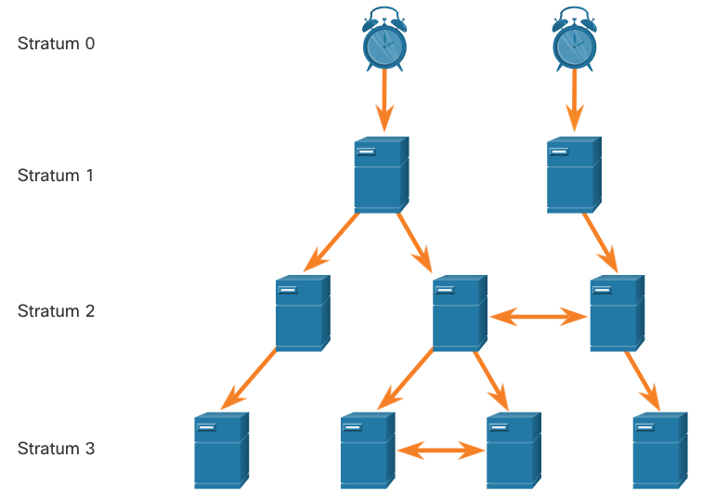
NTP Operación NTP
Las redes NTP utilizan un sistema jerárquico de fuentes horarias. Cada nivel en este sistema jerárquico se denomina estrato. El nivel de estrato se define como la cantidad de saltos desde la fuente autorizada. El tiempo sincronizado se distribuye a través de la red mediante NTP.
El recuento de saltos máximo es 15. El estrato 16, el nivel de estrato inferior, indica que un dispositivo no está sincronizado.
Notes:
10 - Administración de redes
10.3 - NTP
10.3.2 - Operación NTP

Slide 19
NTP Operación NTP (Cont.)
Stratum 0: Estas "fuentes de tiempo autorizadas" son dispositivos de cronometraje de alta precisión que se supone son precisos y con poco o ningún retraso asociado con ellos.
Stratum 1: Dispositivos que están directamente conectados a las fuentes de tiempo autorizadas. Actúan como el estándar horario de la red principal.
Stratum 2 e inferiores: los servidores del estrato 2 están conectados a los dispositivos del estrato 1 a través de conexiones de red. Los dispositivos de stratum 2, como los clientes NTP, sincronizan su tiempo utilizando los paquetes NTP de los servidores de stratum 1. Podrían también actuar como servidores para dispositivos del stratum 3.
Los servidores en el mismo nivel de Stratum, pueden configurarse para actuar como un par con otros servidores horarios en el mismo nivel de estratos, esto con la finalidad de verificar o respaldar el horario.
Notes:
10 - Administración de redes
10.3 - NTP
10.3.2 - Operación NTP (cont.)

Slide 20
NTP Configuración y verificación del NTP
Antes de configurar NTP en la red, el comando show clock muestra la hora actual en el reloj del software. Con la opción de detail , observe que la fuente de tiempo es la configuración del usuario. Esto significa que la hora se configuró manualmente con el comando clock .
El comando ntp server ip-address se emite en modo de configuración global para configurar 209.165.200.225 como el servidor NTP para R1. Para verificar que la fuente de tiempo esté establecida en NTP, use el comando show clock detail . Observe que ahora la fuente de tiempo es NTP.
R1# show clock detail
20:55:10 .207 UTC Vie Nov 15 2019
Time source is user configuration
R1# config t
R1(config)# ntp server 209.165.200.225
R1(config)# end
R1# show clock detail
21:01:34 .563 UTC Vie Nov 15 2019
Time source is NTP
Notes:
10 - Administración de redes
10.3 - NTP
10.3.3 - Configuración y verificación del NTP

Slide 21
NTP Configurar y verificar NTP (Cont.)
Los comandos show ntp associations y show ntp status se utilizan para verificar que R1 esté sincronizado con el servidor NTP en 209.165.200.225. Observe que el R1 está sincronizado con un servidor NTP de Stratum 1 en 209.165.200.225, que se sincroniza con un reloj GPS. El comando show ntp status muestra que R1 ahora es un dispositivo del Stratum 2 que está sincronizado con el servidor NTP en 209.165.220.225.
R1# show ntp associations
address ref clock st when poll each delay offset disp
*~209.165.200.225 .GPS. 1 61 64 377 0,481 7,480 4,261
sys.peer, # selected, + candidate, - outlyer, x falseticker, ~ configured
R1# show ntp status
Clock is synchronized, stratum 2, reference is 209.165.200.225
nominal freq is 250.0000 Hz, actual freq is 249.9995 Hz, precision is 2**19
(output omitted)
Notes:
10 - Administración de redes
10.3 - NTP
10.3.3 - Configurar y verificar NTP (Cont.)

Slide 22
NTP Configurar y verificar NTP (Cont.)
El reloj de S1 está configurado para sincronizarse con R1 con el comando ntp server y la configuración se verifica con el comando show ntp associations .
La salida del comando show ntp associations verifica que el reloj en S1 ahora esté sincronizado con R1 en 192.168.1.1 a través de NTP. Ahora S1 es un dispositivo de Stratum 3, que puede proporcionar el servicio NTP a otros dispositivos en la red, por ejemplo terminales.
S1(config)# ntp server 192.168.1.1
S1(config)# end
S1# show ntp associations
address ref clock st when poll reach delay offset disp
*~192.168.1.1 209.165.200.225 2 12 64 377 1.066 13.616 3.840
sys.peer, # selected, + candidate, - outlyer, x falseticker, ~ configured
(output omitted)
S1# show ntp status
Clock is synchronized, stratum 3, reference is 192.168.1.1
nominal freq is 119.2092 Hz, actual freq is 119.2088 Hz, precision is 2**17
(output omitted
Notes:
10 - Administración de redes
10.3 - NTP
10.3.3 - Configurar y verificar NTP (Cont.)

Slide 23
NTP Packet Tracer - Configuración y verificación del NTP
En este Packet Tracer, configurará NTP en R1 y R2 para permitir la sincronización de tiempo.
Notes:
10 - Administración de redes
10.3 - NTP
10.3.4 - Packet Tracer - Configuración y verificación del NTP

Slide 24
10.4 SNMP
Notes:
10 - Administración de redes
10.4 - SNMP

Slide 25
SNMP Introducción a SNMP
SNMP fue desarrollado para permitir a los administradores administrar nodos en una red IP. Permite que los administradores de redes monitoreen y administren el rendimiento de la red, detecten y resuelvan problemas de red y planifiquen el crecimiento de la red.
SNMP es un protocolo de capa de aplicación que proporciona un formato de mensaje para la comunicación entre administradores y agentes. El sistema SNMP consta de tres elementos:
Administrador de SNMP
Agentes SNMP (nodo administrado)
Base de información de administración (MIB)
SNMP define cómo se intercambia la información de administración entre las aplicaciones de administración de red y los agentes de administración. El administrador de SNMP sondea los agentes y consulta la MIB para los agentes de SNMP en el puerto UDP 161. Los agentes de SNMP envían todas las notificaciones de SNMP al administrador de SNMP en el puerto UDP 162.
Notes:
10 - Administración de redes
10.4 - SNMP
10.4.1 - Introducción al SNMP

Slide 26
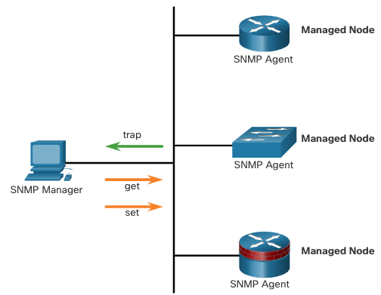
SNMP Introducción a SNMP (cont.)
El administrador de SNMP forma parte de un sistema de administración de red (NMS). El administrador SNMP puede recopilar información de un agente SNMP mediante la acción "GET" y puede cambiar las configuraciones de un agente mediante la acción "SET". Los agentes SNMP pueden reenviar información directamente a un administrador de red mediante el uso de "TRAPS".
El agente de SNMP y MIB se alojan en los dispositivos del cliente de SNMP. Las MIB almacenan datos sobre el dispositivo y estadísticas operativas y deben estar disponibles para los usuarios remotos autenticados. El agente de SNMP es responsable de brindar acceso a la MIB local.
Notes:
10 - Administración de redes
10.4 - SNMP
10.4.1 - Introducción al SNMP (cont.)

Slide 27
SNMP Operación de SNMP
Los agentes SNMP que residen en dispositivos administrados recopilan y almacenan información sobre el dispositivo y su funcionamiento localmente en la MIB. El administrador de SNMP luego usa el agente SNMP para tener acceso a la información dentro de la MIB.
Existen dos solicitudes principales de administrador de SNMP: get y set. Además de la configuración, un conjunto puede provocar que se produzca una acción, como reiniciar un router.
Operación | Descripción
get-request | Recupera un valor de una variable específica.
get-next-request | Recupera un valor de una variable dentro de una tabla; el administrador de SNMP no necesita saber el nombre exacto de la variable. Se realiza una búsqueda secuencial para encontrar la variable necesaria dentro de una tabla.
get-bulk-request | Recupera grandes bloques de datos, como varias filas en una tabla, que de otra manera requerirían la transmisión de muchos bloques pequeños de datos. (Solo funciona con SNMPv2 o más reciente).
get-response | Responde a una operación get-request, get-next-request y set-request que envió NMS.
set-request | Almacena un valor en una variable específica.
Notes:
10 - Administración de redes
10.4 - SNMP
10.4.2 - Operación SNMP

Slide 28
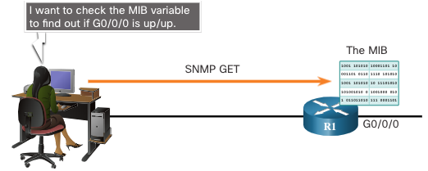
SNMP Operación SNMP (Cont.)
El agente SNMP responde a las solicitudes del administrador de SNMP de la siguiente manera:
Get una variable MIB: - el agente SNMP realiza esta función en respuesta a una GetRequest-PDU del administrador de red. El agente obtiene el valor de la variable de MIB solicitada y responde al administrador de red con dicho valor.
Set una variable MIB: - el agente SNMP realiza esta función en respuesta a una PDU SetRequest del administrador de red. El agente de SNMP cambia el valor de la variable de MIB al valor especificado por el administrador de red. La respuesta del agente SNMP a una solicitud set incluye la nueva configuración en el dispositivo.
Notes:
10 - Administración de redes
10.4 - SNMP
10.4.2 - Operación SNMP (cont.)

Slide 29
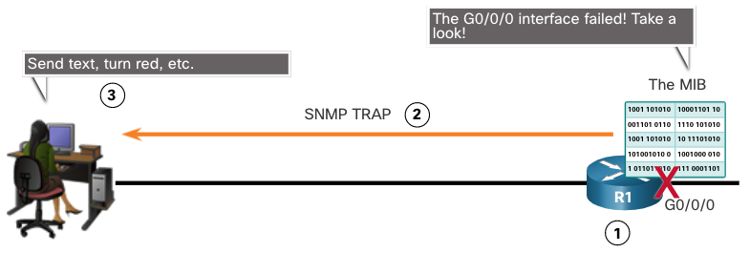
SNMP Traps del agente SNMP
Las traps son mensajes no solicitados que alertan al administrador de SNMP sobre una condición o un evento en la red. Las notificaciones dirigidas a trampas reducen los recursos de la red y del agente al eliminar la necesidad de algunas solicitudes de sondeo SNMP.
La figura ilustra el uso de una trampa SNMP para alertar al administrador de la red que la interfaz G0/0/0 ha fallado. El software de NMS puede enviar un mensaje de texto al administrador de red, mostrar una ventana emergente en el software de NMS o mostrar el ícono del router en color rojo en la GUI de NMS.
Notes:
10 - Administración de redes
10.4 - SNMP
10.4.3 - Traps del agente SNMP

Slide 30
SNMP Versiones de SNMP
SNMPv1 - Estándar heredado definido en RFC 1157. Utiliza un método de autenticación simple basado en cadenas de comunidad. No debe utilizarse debido a riesgos de seguridad.
SNMPv2c - Definido en RFC 1901-1908. Utiliza un método de autenticación simple basado en cadenas de comunidad. Proporciona opciones de recuperación masiva, así como mensajes de error más detallados.
SNMPv3 - Definido en RFC 3410-3415. Utiliza la autenticación de nombre de usuario, proporciona protección de datos mediante HMAC-MD5 o HMAC-SHA y el cifrado mediante DES, 3DES o AES.
Notes:
10 - Administración de redes
10.4 - SNMP
10.4.4 - Versiones de SNMP
10.4.5 - Compruebe su comprensión - Versiones SNMP

Slide 31
SNMP Community Strings
SNMPv1 y SNMPv2c usan cadenas de comunidad que controlan el acceso a la MIB. Las cadenas de comunidad son contraseñas de texto no cifrado. Las cadenas de la comunidad de SNMP autentican el acceso a los objetos MIB.
Existen dos tipos de cadenas de comunidad:
Sólo lectura (ro) - Este tipo proporciona acceso a las variables MIB, pero no permite cambiar estas variables, sólo lectura. Debido a que la seguridad es mínima en la versión 2c, muchas organizaciones usan SNMPv2c en modo de solo lectura.
Read-write (rw) - Este tipo proporciona acceso de lectura y escritura a todos los objetos en la MIB.
Para ver o establecer variables de MIB, el usuario debe especificar la cadena de comunidad correspondiente para el acceso de lectura o escritura.
Notes:
10 - Administración de redes
10.4 - SNMP
10.4.6 - Community Strings

Slide 32
SNMP MIB Id. de objeto
La MIB organiza variables de manera jerárquica. Formalmente, la MIB define cada variable como una ID de objeto (OID). Las OID identifican de forma exclusiva los objetos administrados. La MIB organiza las OID según estándares RFC en una jerarquía de OID, que se suele mostrar como un árbol.
El árbol de la MIB para un dispositivo determinado incluye algunas ramas con variables comunes a varios dispositivos de red y algunas ramas con variables específicas de ese dispositivo o proveedor.
Las RFC definen algunas variables públicas comunes. La mayoría de los dispositivos implementan estas variables de MIB. Además, los proveedores de equipos de redes, como Cisco, pueden definir sus propias ramas privadas del árbol para admitir las nuevas variables específicas de sus dispositivos.
Notes:
10 - Administración de redes
10.4 - SNMP
10.4.7 - Id. de objeto MIB

Slide 33
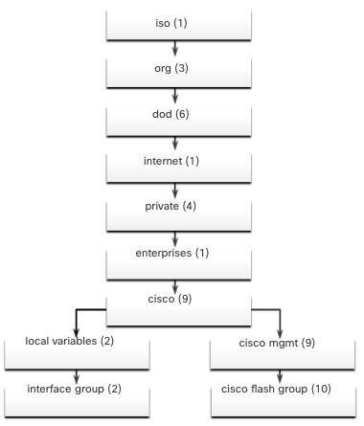
Id. de objeto MIB SNMP (cont.)
La figura muestra partes de la estructura MIB definida por Cisco. Observe cómo se puede describir el OID en palabras o números para ayudar a localizar una variable particular en el árbol.
Los OID de Cisco se numeran de la siguiente manera: .iso (1).org (3).dod (6).internet (1).private (4).enterprises (1).cisco (9).
Por lo tanto, el OID es 1.3.6.1.4.1.9.
Notes:
10 - Administración de redes
10.4 - SNMP
10.4.7 - Id. de objeto MIB (cont.)

Slide 34
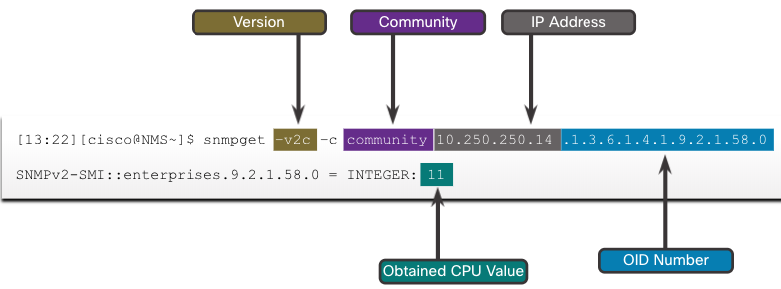
Escenario de sondeo SNMP SNMP
SNMP se puede utilizar para observar la utilización de la CPU durante un período de tiempo mediante dispositivos de sondeo. Las estadísticas de la CPU se pueden compilar en el NMS y graficar. Esto crea una línea de base para el administrador de red.
Los datos se recuperan mediante la utilidad snmpget, que se emite en NMS. Con la utilidad snmpget, puede recuperar manualmente datos en tiempo real o hacer que el NMS ejecute un informe. Este informe le daría un período de tiempo en el que podría utilizar los datos para obtener el promedio.
Notes:
10 - Administración de redes
10.4 - SNMP
10.4.8 - Escenario de sondeo SNMP

Slide 35
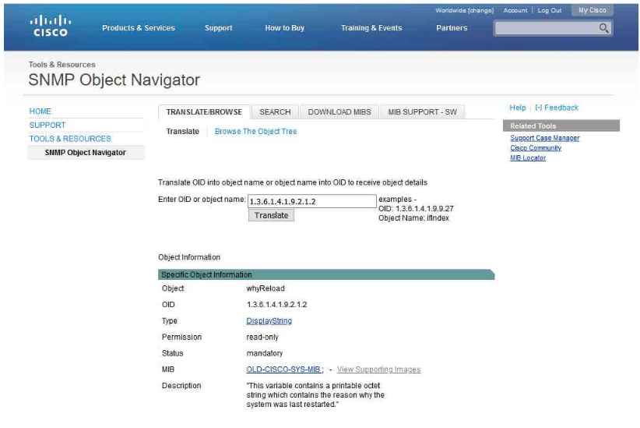
SNMP Navegador de objeto SNMP
La utilidad snmpget da una idea de la mecánica básica de cómo funciona SNMP. Sin embargo, trabajar con nombres de variables de MIB largos como 1.3.6.1.4.1.9.2.1.58.0 puede ser problemático para el usuario promedio. Más comúnmente, el personal de operaciones de la red utiliza un producto de administración de red con una GUI fácil de usar, lo que hace que el nombre completo de la variable de datos MIB sea transparente para el usuario.
Cisco SNMP Navigator en el sitio web http://www.cisco.com permite a un administrador de red investigar detalles sobre un OID en particular.
Notes:
10 - Administración de redes
10.4 - SNMP
10.4.9 - Navegador de objeto SNMP

Slide 36
SNMP Lab - Software de monitoreo de redes de investigación
En esta práctica de laboratorio se cumplirán los siguientes objetivos:
Parte 1: Analizar su comprensión del monitoreo de red
Parte 2: Investigar las herramientas de monitoreo de red
Parte 3: Seleccionar una herramienta de monitoreo de red
Notes:
10 - Administración de redes
10.4 - SNMP
10.4.10 - Lab -Investigación de Software de Monitoreo de Redes

Slide 37
10.5 Syslog
Notes:
10 - Administración de redes
10.5 - Syslog

Slide 38
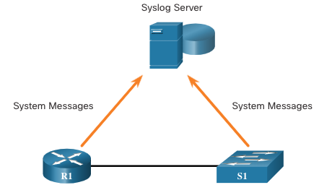
Syslog Introducción a Syslog
Syslog utiliza el puerto UDP 514 para enviar mensajes de notificación de eventos a través de redes IP a recopiladores de mensajes de eventos, como se muestra en la figura.
El servicio de registro de syslog proporciona tres funciones principales:
La capacidad de recopilar información de registro para el control y la solución de problemas
La capacidad de escoger el tipo de información de registro que se captura
La capacidad de especificar los destinos de los mensajes de syslog capturados
Notes:
10 - Administración de redes
10.5 - Syslog
10.5.1 - Introducción a Syslog

Slide 39
Syslog Operación Syslog
El protocolo syslog comienza enviando mensajes del sistema y resultados de debug a un proceso de registro local. La configuración de Syslog puede enviar estos mensajes a través de la red a un servidor syslog externo, donde se pueden recuperar sin necesidad de acceder al dispositivo.
Por otra parte, los mensajes de syslog se pueden enviar a un búfer interno. Los mensajes enviados al búfer interno solo se pueden ver mediante la CLI del dispositivo.
El administrador de red puede especificar que solo se envíen ciertos tipos de mensajes del sistema a varios destinos. Los destinos populares para mensajes de syslog incluyen los siguientes:
Búfer de registro (RAM dentro de un router o switch)
Línea de consola
Línea de terminal
Servidor de syslog
Notes:
10 - Administración de redes
10.5 - Syslog
10.5.2 - Operación Syslog

Slide 40
Syslog Formato de mensaje de Syslog
Los dispositivos de Cisco generan mensajes de syslog como resultado de los eventos de red. Cada mensaje de syslog contiene un nivel de severidad y su origen.
Cuanto más bajos son los números de nivel, más fundamentales son las alarmas de syslog. El nivel de severidad de los mensajes se puede establecer para controlar dónde se muestra cada tipo de mensaje (es decir, en la consola o los otros destinos). La lista completa de niveles de syslog se muestra en la tabla.
Nombre de la Severidad | Nivel de Severidad | Explicación
Emergency | Nivel 0 | El sistema no se puede usar.
Alert | Nivel 1 | Se necesita una acción inmediata.
Critical | Nivel 2 | Condición crítica.
Error | Nivel 3 | Condición de error.
Warning | Nivel 4 | Condición de advertencia.
Notification | Level 5 | Condición normal pero importante.
Informational | Nivel 6 | Mensaje informativo.
Debugging | Nivel 7 | Mensaje de depuración.
Notes:
10 - Administración de redes
10.5 - Syslog
10.5.3 - Formato del mensaje de SysLog

Slide 41
Servicios de Syslog Syslog
Además de especificar la gravedad, los mensajes de syslog también contienen información sobre el sistema/proceso que lo origino. Estos últimos, son identificadores de servicios que identifican y categorizan los datos de estado del sistema para informar los mensajes de error y de eventos. Las opciones registro disponibles son específicas del dispositivo de red.
Algunas registros comunes de mensajes de syslog que se informan en los routers con IOS de Cisco incluyen los siguientes:
IP
Protocolo OSPF
Sistema operativo SYS
Seguridad IP (IPsec)
IP de interfaz (IF)
Notes:
10 - Administración de redes
10.5 - Syslog
10.5.4 - Instalaciones del Syslog

Slide 42
Instalaciones de Syslog Syslog (cont.)
De manera predeterminada, el formato de los mensajes de syslog en el software IOS de Cisco es el siguiente:
%facility-severity-MNEMONIC: description
Por ejemplo, el resultado de ejemplo de un switch Cisco para un enlace EtherChannel que cambia al estado activo es el siguiente:
%LINK-3-UPDOWN: Interface Port-channel1, changed state to up
Aquí la instalación es LINK, y el nivel de gravedad es 3, con con MNEMONIC UPDOWN.
Notes:
10 - Administración de redes
10.5 - Syslog
10.5.4 - Instalaciones de Syslog (Cont.)

Slide 43
Syslog Configurar Syslog Timestamp
De manera predeterminada, los mensajes no tienen marca de hora. Los mensajes deben tener marcas de hora, así cuando se envían a otro destino, como un servidor syslog, haya un registro del momento en el que se generó el mensaje. Use el comando service timestamps log datetime para forzar que los eventos registrados muestren la fecha y la hora.
R1# configure terminal
R1(config)# interface g0/0/0
R1(config-if)# shutdown
%LINK-5-CHANGED: Interface GigabitEthernet0/0/0, changed state to administratively down
%LINEPROTO-5-UPDOWN: Line protocol on Interface GigabitEthernet0/0/0, changed state to down R1(config-if)# exit
R1(config)# service timestamps log datetime
R1(config)# interface g0/0/0
R1(config-if)# no shutdown
*1 de mar 11:52:42: %LINK-3-UPDOWN: Interface GigabitEthernet0/0/0, changed state to down
*Mar 1 11:52:45: %LINK-3-UPDOWN: Interface GigabitEthernet0/0/0, changed state to up
*Mar 1 11:52:46: %LINEPROTO-5-UPDOWN: Line protocol on Interface GigabitEthernet0/0/0, changed state to up
R1(config-if)#
Notes:
10 - Administración de redes
10.5 - Syslog
10.5.5 - Configurar la marca de tiempo de Syslog
10.5.6 - Verifique su comprensión - Operación Syslog

Slide 44
10.6 Mantenimiento de routers y switches
Notes:
10 - Administración de redes
10.6 – Mantenimiento de archivos del router y del switch

Slide 45
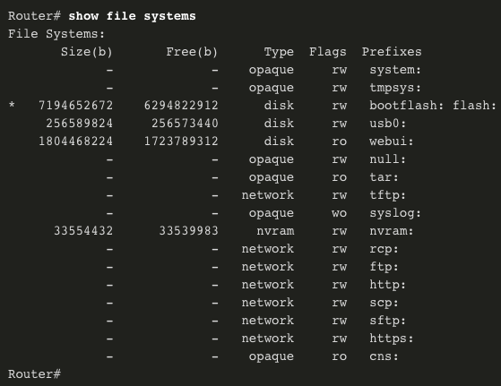
Mantenimiento de archivos del router y del switch Sistemas de archivos del router
El Sistema de archivos Cisco IOS (IFS) permite al administrador navegar a diferentes directorios y enumerar los archivos en un directorio. El administrador también puede crear subdirectorios en memoria flash o en un disco. Los directorios disponibles dependen del dispositivo.
El ejemplo muestra la salida del comando show file systems , que enumera todos los sistemas de archivos disponibles en un router Cisco 4221.
El asterisco indica el sistema de archivos predeterminado actual. El signo de número (#) indica un disco de arranque. Ambos están asignados al sistema de archivos flash de forma predeterminada
Notes:
10 - Administración de redes
10.6 – Mantenimiento de archivos del router y del switch
10.6.1 - Sistemas de archivos del router

Slide 46
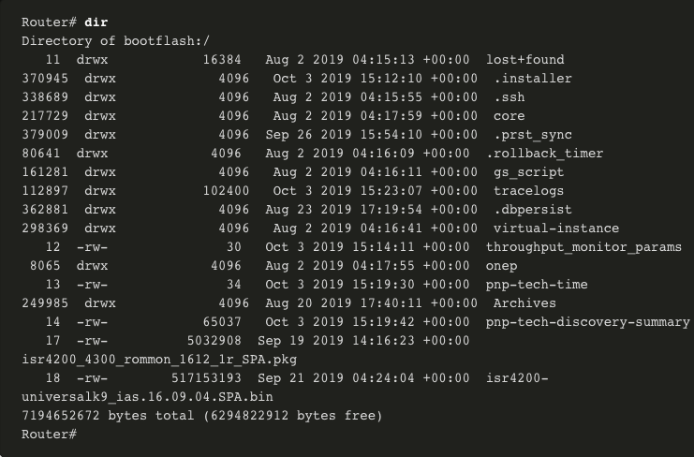
Mantenimiento de archivos del router y del switch Sistemas de archivos del router (cont.)
Ya que la memoria flash es el sistema de archivos predeterminado, el comando dir enumera el contenido de flash. La última lista es de interés específico. Se trata del nombre del archivo de imagen de Cisco IOS actual, que se ejecuta en la memoria RAM.
Notes:
10 - Administración de redes
10.6 – Mantenimiento de archivos del router y del switch
10.6.1 - Sistemas de archivos de enrutador (Cont.)

Slide 47
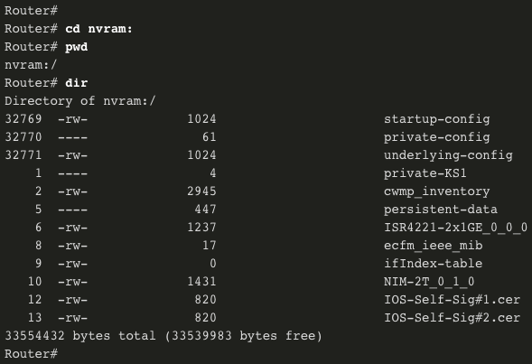
Mantenimiento de archivos del router y del switch Sistemas de archivos del router (cont.)
Para ver el contenido de NVRAM, debe cambiar el sistema de archivos predeterminado actual mediante el comando cd (cambiar directorio), como se muestra en el ejemplo.
El comando actual del directorio de trabajo es pwd. Este comando verifica que estamos viendo el directorio NVRAM. Finalmente, el comando dir enumera los contenidos de NVRAM. Si bien se enumeran varios archivos de configuración, el de mayor interés específicamente es el archivo de configuración de inicio.
Notes:
10 - Administración de redes
10.6 – Mantenimiento de archivos del router y del switch
10.6.1 - Sistemas de archivos de enrutador (Cont.)

Slide 48
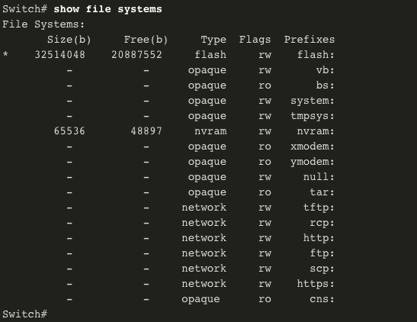
Mantenimiento de archivos del router y del switch Sistemas de archivos del switch
Con el sistema de archivos flash del switch Cisco 2960, se pueden copiar los archivos de configuración y archivar (subir y descargar) imágenes de software.
El comando para ver los sistemas de archivos en un switch Catalyst es el mismo que en un router Cisco: show file systems.
Notes:
10 - Administración de redes
10.6 – Mantenimiento de archivos del router y del switch
10.6.2 - Sistemas de archivos del switch

Slide 49
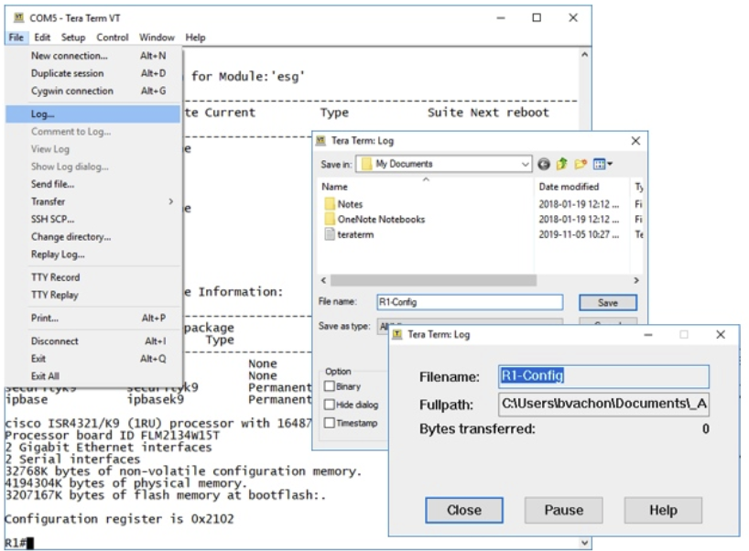
Mantenimiento de archivos de router y switch Utilice un archivo de texto para realizar una copia de seguridad de una configuración
Los archivos de configuración se pueden guardar en un archivo de texto utilizando Tera Term:
Paso 1. En el menú Archivo (File menu), haga clic en Log. Paso 2. Elija la ubicación para guardar el archivo. Tera Term comenzará a capturar texto. Paso 3. Después de iniciar la captura, ejecute el comando show running-config o show startup-config en el indicador EXEC privilegiado. El texto que aparece en la ventana del terminal se dirigirá al archivo elegido. Paso 4. Cuando se complete la captura, seleccione Close en la ventana Tera Term: Log. Step 5. Observe el archivo para verificar que no esté dañado.
Notes:
10 - Administración de redes
10.6 – Mantenimiento de archivos del router y del switch
10.6.3 - Usar un archivo de texto para realizar una copia de seguridad de una configuración

Slide 50
Mantenimiento de archivos del router y switch Usar un archivo de texto para restaurar una configuración
Se puede copiar una configuración de un archivo y luego pegarla directamente en un dispositivo. TEl archivo requerirá edición para garantizar que las contraseñas cifradas estén en texto sin formato y que se eliminen los textos que no sean de comando, como --More-- y los mensajes IOS.
Además, es posible que desee agregar enable y configure terminal al comienzo del archivo o entrar en el modo de configuración global antes de pegar la configuración. En lugar de copiar y pegar, una configuración se puede restaurar a partir de un archivo de texto utilizando Tera Term. Al usar Tera Term, los pasos son los siguientes:
Paso 1. En el menú File (Archivo), haga clic en Send file (Enviar archivo). Paso 2. Ubique el archivo que debe copiar en el dispositivo y haga clic en Open (Abrir). Paso 3. Tera Term pegará el archivo en el dispositivo.
El texto en el archivo se aplicará en forma de comandos en la CLI y pasará a ser la configuración en ejecución en el dispositivo.
Notes:
10 - Administración de redes
10.6 – Mantenimiento de archivos del router y del switch
10.6.4 - Usar un archivo de texto para restaurar una configuración

Slide 51
Mantenimiento de archivos del router y del switch Creación de copias de seguridad y restauración mediante TFTP
Siga estos pasos para realizar una copia de respaldo de la configuración en un servidor TFTP:
Paso 1. Introduzca el comando copy running-config tftp . Paso 2. Introduzca la dirección IP del host en el cual se almacenará el archivo de configuración. Paso 3. Introduzca el nombre que se asignará al archivo de configuración. Paso 4. Presione Entrar para confirmar cada elección.
Siga estos pasos para restaurar la configuración en ejecución desde un servidor TFTP:
Paso 1. Introduzca el comando copy tftp running-config . Paso 2. Introduzca la dirección IP del host en el que está almacenado el archivo de configuración. Paso 3. Introduzca el nombre que se asignará al archivo de configuración. Paso 4. Presione Enter para confirmar cada elección.
R1# copy running-config tftp
Remote host []? 192.168.10.254
Name of the configuration file to write[R1-config]? R1-Jan-2019
Write file R1-Jan-2019 to 192.168.10.254? [confirm]
Writing R1-Jan-2019 !!!!!! [OK]
Notes:
10 - Administración de redes
10.6 – Mantenimiento de archivos del router y del switch
10.6.5 - Utilice un servidor TFTP para realizar la copia de seguridad de una configuración y restaurarla

Slide 52
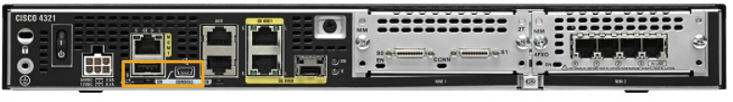
Mantenimiento de archivos del router y del switch Uso de puertos USB en un router Cisco
La característica de almacenamiento de bus serial universal (USB) habilita a determinados modelos de routers Cisco para que admitan unidades flash USB. La característica flash USB proporciona una capacidad de almacenamiento secundario optativa y un dispositivo de arranque adicional. Los puertos USB de un Cisco 4321 Router se muestran en la figura.
Utilice el comando dir para ver el contenido de la unidad de memoria flash USB.
Notes:
10 - Administración de redes
10.6 – Mantenimiento de archivos del router y del switch
10.6.6 - Uso de puertos USB en un router Cisco

Slide 53
Mantenimiento de archivos del router y del switch Uso de USB para realizar copias de seguridad y restaurar una configuración
Ejecute el comando show file systems para verificar que la unidad USB está allí y confirmar su nombre. Para este ejemplo, el sistema de archivos USB se denomina usbflash0:.
Utilice el comando copy run usbflash0:/ para copiar el archivo de configuración en la unidad flash USB. Asegúrese de utilizar el nombre de la unidad flash tal como se indica en el sistema de archivos. La barra es optativa, pero indica el directorio raíz de la unidad flash USB.
El IOS le solicitará el nombre de archivo. Si el archivo ya existe en la unidad flash USB, el router solicitará que se sobrescriba.
R1# copy running-config usbflash0:
Destination filename [running-config]? Configuración R1-
%Warning:There is a file already existing with this name
Do you want to over write? [confirm]
5024 bytes copiados en 1.796 segundos (2797 bytes/seg)
R1#
Notes:
10 - Administración de redes
10.6 – Mantenimiento de archivos del router y del switch
10.6.7 - Uso de USB para realizar copias de seguridad y restaurar una configuración

Slide 54
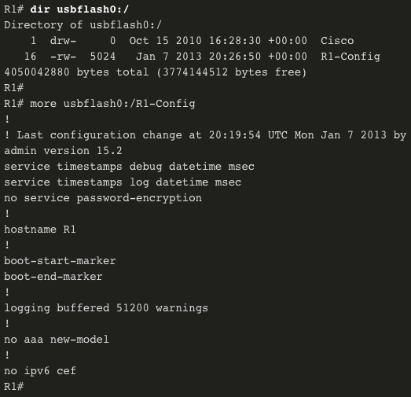
Mantenimiento de archivos del router y del switch Uso de USB para realizar copias de seguridad y restaurar una configuración (Cont.)
Utilice el comando dir para ver el archivo en la unidad USB, y el comand more para ver el contenido
Para restaurar configuraciones con una unidad flash USB, será necesario editar el archivo USB R1-Config con un editor de texto. Suponiendo que el nombre del archivo es R1-Config, use el comando copy usbflash0:/R1-Config running-config para restaurar una configuración en ejecución.
Notes:
10 - Administración de redes
10.6 – Mantenimiento de archivos del router y del switch
10.6.7 - Uso de USB para realizar copias de seguridad y restaurar una configuración (Cont.)

Slide 55
Mantenimiento de archivos del router y del switch Procedimientos de recuperación de contraseña
Las contraseñas de los dispositivos se utilizan para evitar el acceso no autorizado. Las contraseñas encriptadas, como las contraseñas generadas mediante "enable secret", se deben reemplazar después de su recuperación. Dependiendo del dispositivo, el procedimiento detallado para la recuperación de contraseña varía.
Sin embargo, todos los procedimientos de recuperación de contraseña siguen el mismo principio:
Paso 1. Ingrese en el modo ROMMON. Paso 2. Cambie el registro de configuración. Paso 3. Copie el startup-config en la running-config. Paso 4. Cambie la contraseña. Paso 5. Guarde el running-config como el nuevo startup-config. Paso 6. Reinicie el dispositivo.
Notes:
10 - Administración de redes
10.6 – Mantenimiento de archivos del router y del switch
10.6.8 - Procedimientos para recuperación de contraseñas

Slide 56
Mantenimiento de archivos del router y del switch Procedimientos para recuperación de contraseñas
Paso 1. Ingresar en el modo ROMMON. Con el acceso a la consola, el usuario puede acceder al modo ROMMON mediante una secuencia de interrupción durante el proceso de arranque o eliminando la memoria flash externa cuando el dispositivo está apagado.
Cuando se realiza correctamente, se muestra el mensaje rommon 1 > , como se muestra en el ejemplo.
Readonly ROMMON initialized
monitor: command "boot" aborted due to user interrupt rommon 1 >
Notes:
10 - Administración de redes
10.6 – Mantenimiento de archivos del router y del switch
10.6.9 - Ejemplo de recuperación de contraseña

Slide 57
Mantenimiento de archivos del router y del switch Ejemplo de recuperación de contraseña(Cont.)
Paso 2. Cambiar el registro de configuración. El comando confreg 0x2142 permite al usuario establecer el registro de configuración en 0x2142, lo que hace que el dispositivo ignore el archivo de configuración de inicio durante el inicio.
Después de establecer el registro de configuración en 0x2142, escriba reset en el indicador para reiniciar el dispositivo. Introduzca la secuencia de interrupción mientras el dispositivo esté reiniciando y descomprimiendo el IOS. El ejemplo muestra la salida del terminal de un router 1941 en el modo ROMMON después de usar una secuencia de interrupción durante el proceso de arranque.
rommon 1 > confreg 0x2142
rommon 2 > reset
System Bootstrap, Version 15.0(1r)M9, RELEASE SOFTWARE (fc1)
Technical Support: http://www.cisco.com/techsupport
Copyright (c) 2010 by cisco Systems, Inc.
(output omitted)
Notes:
10 - Administración de redes
10.6 – Mantenimiento de archivos del router y del switch
10.6.9 - Ejemplo de recuperación de contraseña (cont.)

Slide 58
Mantenimiento de archivos del router y del switch Ejemplo de recuperación de contraseña(Cont.)
Paso 3. Copie el startup-config en la running-config. Una vez que el dispositivo haya terminado de iniciar nuevamente, emita el comando copy startup-config running-config .
PRECAUCIÓN: no ingrese copy running-config startup-config. Este comando borra la configuración de inicio original.
Router# copy startup-config running-config
Destination filename [running-config]?
1450 bytes copied in 0.156 secs (9295 bytes/sec)
R1#
Notes:
10 - Administración de redes
10.6 – Mantenimiento de archivos del router y del switch
10.6.9 - Ejemplo de recuperación de contraseña (Cont.)

Slide 59
Mantenimiento de archivos del router y del switch Ejemplo de recuperación de contraseña(Cont.)
Paso 4. Cambie la contraseña. Dado que está en el modo EXEC privilegiado, ahora puede configurar todas las contraseñas necesarias.
Nota: la contraseña cisco no es una contraseña segura y se usa aquí solo como ejemplo
R1# configure terminal
Enter configuration commands, one per line. End with CNTL/Z.
R1(config)# enable secret cisco
Notes:
10 - Administración de redes
10.6 – Mantenimiento de archivos del router y del switch
10.6.9 - Ejemplo de recuperación de contraseña (Cont.)

Slide 60
Mantenimiento de archivos del router y del switch Ejemplo de recuperación de contraseña(Cont.)
Paso 5. Guarde el running-config como el nuevo startup-config. Después de configurar las nuevas contraseñas, vuelva a cambiar el registro de configuración a 0x2102 mediante el comando config-register 0x2102 en el modo de configuración global. Guarde el running-config en startup-config.
R1(config)# config-register 0x2102
R1(config)# end
R1# copy running-config startup-config
Destination filename [startup-config]? Building configuration... [OK]
R1#
Notes:
10 - Administración de redes
10.6 – Mantenimiento de archivos del router y del switch
10.6.9 - Ejemplo de recuperación de contraseña (Cont.)

Slide 61
Mantenimiento de archivo del router y del switch Packet Tracer - Creación de copias de respaldo de archivos de configuración
En esta actividad, cumplirá los siguientes objetivos:
Parte 1: Establecer la conectividad al servidor TFTP
Parte 2: Transferir el archivo de configuración del servidor TFTP
Parte 3: Realizar copias de seguridad de la configuración y del IOS en el servidor TFTP
Notes:
10 - Administración de redes
10.6 – Mantenimiento de archivos del router y del switch
10.6.10 - Packet Tracer - Copia de seguridad de archivos de configuración

Slide 62
Mantenimiento de archivos del router y del switch Lab - Use Tera Term para administrar los archivos de configuración del router
En esta práctica de laboratorio se cumplirán los siguientes objetivos:
Parte 1: Configurar los parámetros básicos de los dispositivos
Parte 2: Utilizar software de emulación de terminal para crear un archivo de configuración de respaldo
Parte 3: Utilizar un archivo de configuración de respaldo para restaurar un router
Notes:
10 - Administración de redes
10.6 – Mantenimiento de archivos del router y del switch
10.6.11 - Lab - Use Tera Term para administrar los archivos de configuración del router

Slide 63
Mantenimiento de archivos del router y del switch Lab - Use TFTP, Flash y USB para administrar archivos de configuración
En esta práctica de laboratorio se cumplirán los siguientes objetivos:
Parte 1: Armar la red y configurar los parámetros básicos de los dispositivos
Parte 2: Descargar software de servidor TFTP (opcional)
Parte 3: Utilizar TFTP para realizar una copia de respaldo de la configuración del switch y restaurarla
Parte 4: Utilizar TFTP para realizar una copia de respaldo de la configuración del router y restaurarla
Parte 5: Realizar copias de respaldo de las configuraciones y restaurarlas mediante la memoria flash del router
Parte 6: Utilizar una unidad USB para realizar una copia de respaldo de la configuración y restaurarla (opcional)
Notes:
10 - Administración de redes
10.6 – Mantenimiento de archivos del router y del switch
10.6.12 - Lab - Usar TFTP, Flash y USB para administrar archivos de configuración

Slide 64
Mantenimiento de archivos del router y del switch Lab - Investigar procedimientos de recuperación de contraseña
En esta práctica de laboratorio se cumplirán los siguientes objetivos:
Parte 1: Investigar el registro de configuración
Parte 2: Registrar el procedimiento de recuperación de contraseña para un router Cisco
Notes:
10 - Administración de redes
10.6 – Mantenimiento de archivos del router y del switch
10.6.13 - Lab - Investigar procedimientos de recuperación de contraseña

Slide 65
10.7 Administración de imágenes de IOS
Notes:
10 - Mantenimiento de red
10.7 – Administración de imágenes de IOS

Slide 66
Administración de imágenes de IOS Servidores TFTP como ubicación de copia de seguridad
A medida que una red crece, las imágenes y los archivos de configuración del software IOS de Cisco pueden almacenarse en un servidor TFTP central. Esto ayuda a controlar la cantidad de imágenes del IOS y las revisiones a dichas imágenes del IOS, así como los archivos de configuración que deben mantenerse.
Las internetworks de producción suelen abarcar áreas extensas y contienen varios routers. Para cualquier red, es una buena práctica mantener una copia de seguridad de la imagen del software Cisco IOS en caso de que la imagen del sistema en el router se dañe o se borre accidentalmente.
Los routers distribuidos ampliamente necesitan una ubicación de origen o de copia de seguridad para las imágenes del software IOS de Cisco. Utilizar un servidor TFTP de red permite cargar y descargar imágenes y configuraciones por la red. El servidor TFTP de la red puede ser otro router, una estación de trabajo o un sistema host.
Notes:
10 - Mantenimiento de red
10.7 – Administración de imágenes de IOS
10.7.2 - Servidores TFTP como ubicación de copia de seguridad

Slide 67
Administración de imágenes de IOS Ejemplo de copia de seguridad de la imagen del IOS en el servidor TFTP
Para mantener las operaciones de red con el mínimo tiempo de inactividad, es necesario implementar procedimientos para realizar copias de seguridad de las imágenes del IOS de Cisco. Esto permite que el administrador de red copie rápidamente una imagen a un router en caso de que la imagen esté dañada o borrada. Utilice los siguientes pasos:
Paso 1. Haga ping al servidor TFTP. Haga ping al servidor TFTP para probar la conectividad.
Paso 2. Verifique el tamaño de la imagen en flash. Verifique que el servidor TFTP tenga suficiente espacio en disco para admitir la imagen del software IOS de Cisco. Use el comando show flash0: en el router para determinar el tamaño del archivo de imagen Cisco IOS.
Paso 3. Copie la imagen al servidor TFTP. Copie la imagen en el servidor TFTP mediante el comando copysource-url destination-url . Después de emitir el comando utilizando las URL de origen y destino especificadas, se le solicita al usuario el nombre del archivo de origen, la dirección IP del host remoto y el nombre del archivo de destino. A continuación, se inicia la transferencia.
Notes:
10 - Mantenimiento de red
10.7 – Administración de imágenes de IOS
10.7.3 - Ejemplo de copia de seguridad de la imagen del IOS en el servidor TFTP

Slide 68
Administración de imágenes de IOS Copie una imagen IOS a un dispositivo Ejemplo
Paso 1. Haga ping al servidor TFTP. Haga ping al servidor TFTP para probar la conectividad.
Paso 2. Verifique la cantidad de flash libre. Asegúrese de que hay suficiente espacio flash en el dispositivo que se está actualizando mediante elcomando show flash:. Compare el espacio disponible en la memoria flash con el tamaño del nuevo archivo de imagen.
Paso 3. Copie el archivo de imagen IOS del servidor TFTP al router utilizando el comando copy tftp: flash: . Después de emitir este comando, se le solicitará al usuario la dirección IP del host remoto, el nombre del archivo de origen y el nombre del archivo de destino.
R1# copy tftp: flash:
Address or name of remote host []? 2001:DB8:CAF:100: :99
Source filename []? isr4200-universalk9_ias.16.09.04.SPA.bin
Destination filename [isr4200-universalk9_ias.16.09.04.SPA.bin]?
Accessing tftp://2001:DB8:CAFE:100::99/ isr4200- universalk9_ias.16.09.04.SPA.bin... Loading isr4200-universalk9_ias.16.09.04.SPA.bin from 2001:DB8:CAFE:100::99 (via GigabitEthernet0/0/0): !!!!!!!!!!!!!!!!!!!!
[OK - 517153193 bytes]
517153193 bytes copied in 868.128 secs (265652 bytes/sec)
Notes:
10 - Mantenimiento de red
10.7 – Administración de imágenes de IOS
10.7.4 - Ejemplo de copia de una imagen IOS en un dispositivo

Slide 69
Administración de imágenes de IOS Comando boot system
Durante el inicio, el código de arranque analiza el archivo de configuración de inicio en NVRAM para los comandos boot system que específican el nombre y la ubicación de la imagen del software Cisco IOS para cargar. Si no hay comandos boot system de manera secuencial para proporcionar un plan de arranque que tenga tolerancia a fallas.
Si no hay comandos boot system en la configuración, de manera predeterminada, el router carga y ejecuta la primera imagen válida del IOS de Cisco en la memoria flash.
Para actualizar a la imagen IOS copiada después de que esa imagen se guarde en la memoria flash del router, configure el router para cargar la nueva imagen mediante el comando boot system . Guarde la configuración. Vuelva a cargar el router para que arranque con la nueva imagen.
R1# configure terminal
R1 (config) # boot system flash0:isr4200-universalk9_ias.16.09.04.SPA.bin
R1(config)# exit
R1# copy running-config startup-config
R1# reload
Notes:
10 - Mantenimiento de red
10.7 – Administración de imágenes de IOS
10.7.5 -El comando boot system

Slide 70
Administración de imágenes de IOS Packet Tracer - Use un servidor TFTP para actualizar una imagen de Cisco IOS
En esta actividad de Packet Tracer, cumplirá los siguientes objetivos:
Parte 1: Actualizar una imagen del IOS en un dispositivo de Cisco
Parte 2: Realizar una copia de seguridad de una imagen del IOS en un servidor TFTP
Notes:
10 - Mantenimiento de red
10.7 – Administración de imágenes de IOS
10.7.6 – Packet Tracer – Use un servidor TFTP para actualizar una imagen de Cisco IOS

Slide 71
10.8 Módulo de práctica y cuestionario
Notes:
10 - Administración de redes
10.8 - Módulo de práctica y cuestionario

Slide 72
Módulo de práctica y Quiz Packet Tracer - Configure CDP, LLDP y NTP
En esta actividad de Packet Tracer, completará los siguientes objetivos:
Armar la red y configurar los ajustes básicos de los dispositivos
Detección de redes con CDP
Detección de redes con LLDP
Configurar y verificar NTP
Notes:
10 - Administración de redes
10.8 - Módulo de práctica y cuestionario
10.8.1 - Packet Tracer - Configurar CDP, LLDP y NTP

Slide 73
Módulo Práctica y Laboratorio de Quiz - Configurar CDP, LLDP y NTP
En esta práctica de laboratorio se cumplirán los siguientes objetivos:
Armar la red y configurar los ajustes básicos de los dispositivos
Detección de redes con CDP
Detección de redes con LLDP
Configurar y verificar NTP
Notes:
10 - Administración de redes
10.8 - Módulo de práctica y cuestionario
10.8.2 - Lab - Configurar CDP, LLDP y NTP

Slide 74
Módulo 10: Gestión de red Nuevos Términos y Comandos
Cisco Discovery Protocol (CDP)
cdp run
cdp enable
show cdp
show cdp interface
show cdp neighbors
show cdp neighbors detail
Link Layer Discovery Protocol (LLDP)
lldp run
lldp enable
lldp transmit
lldp receive
show lldp
show lldp neighbors
show lldp neighbors detail
clock set hh:mm:ss mm dd yyyy
Network Time Protocol (NTP)
Stratum
show clock
show clock detail
ntp server ip-address
show ntp associations
show ntp status
Simple Network Management Protocol (SNMP)
Network Management System (NMS)
SNMP Manager
SNMP Agent
Management Information Base (MIB)
Object Identifier (OID)
get-request
get-next-request
get-bulk-request
get-response
set-request

Slide 75
Módulo 10: Gestión de red Nuevos Términos y Comandos (Cont.)
MIB Variable
SNMP Agent Trap
SNMPv1
SNMPv2c
SNMPv3
noAuthNoPriv
authNoPriv
authPriv
Community Strings
snmpget
Cisco SNMP Object Navigator
Syslog
Syslog Facility
service timestamps log datetime
Cisco Integrated File System (IFS)
show file systems
bootflash
pwd
copy running-config tftp
copy tftp running-config
copy running-config usbflash0:
ROMMON
confreg
config-register
copy tftp: flash:
boot system

